Slide 1
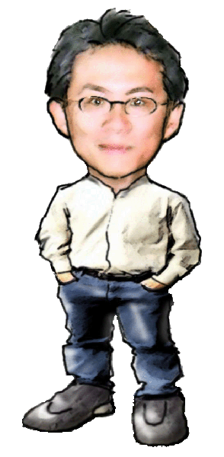
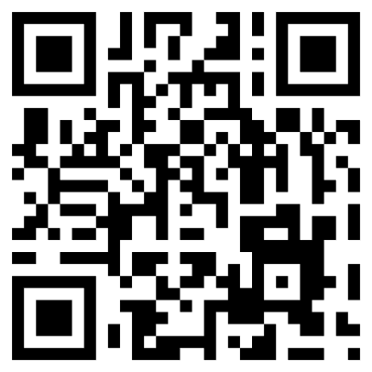
自然老師
教學網站
https://natu.windelf.idv.tw/

Slide 2
〈成績計算說明〉
課本：10% 每節課必用，放學校
習作：10% 簡單，在校完成
筆記：30% 重要，帶回家整理
白卷：30% 重要，月考題型，從筆記出
平時：10%
包含課堂個人秩序、小組表現、課本物品是否齊全、座位是否整潔、實驗操作是否遵守規則。
發表：10% 上課回答問題

Slide 3
〈筆記說明〉
筆記本格式：B5 活頁式 26孔
教學網站：https://natu.windelf.idv.tw/

Slide 4
〈筆記如何檢查〉
不要在意字跡 重點在記錄與思考
十句讚美 一句指導（指導前先誇獎）
每次課後檢查 1min （固定時間）

Slide 5
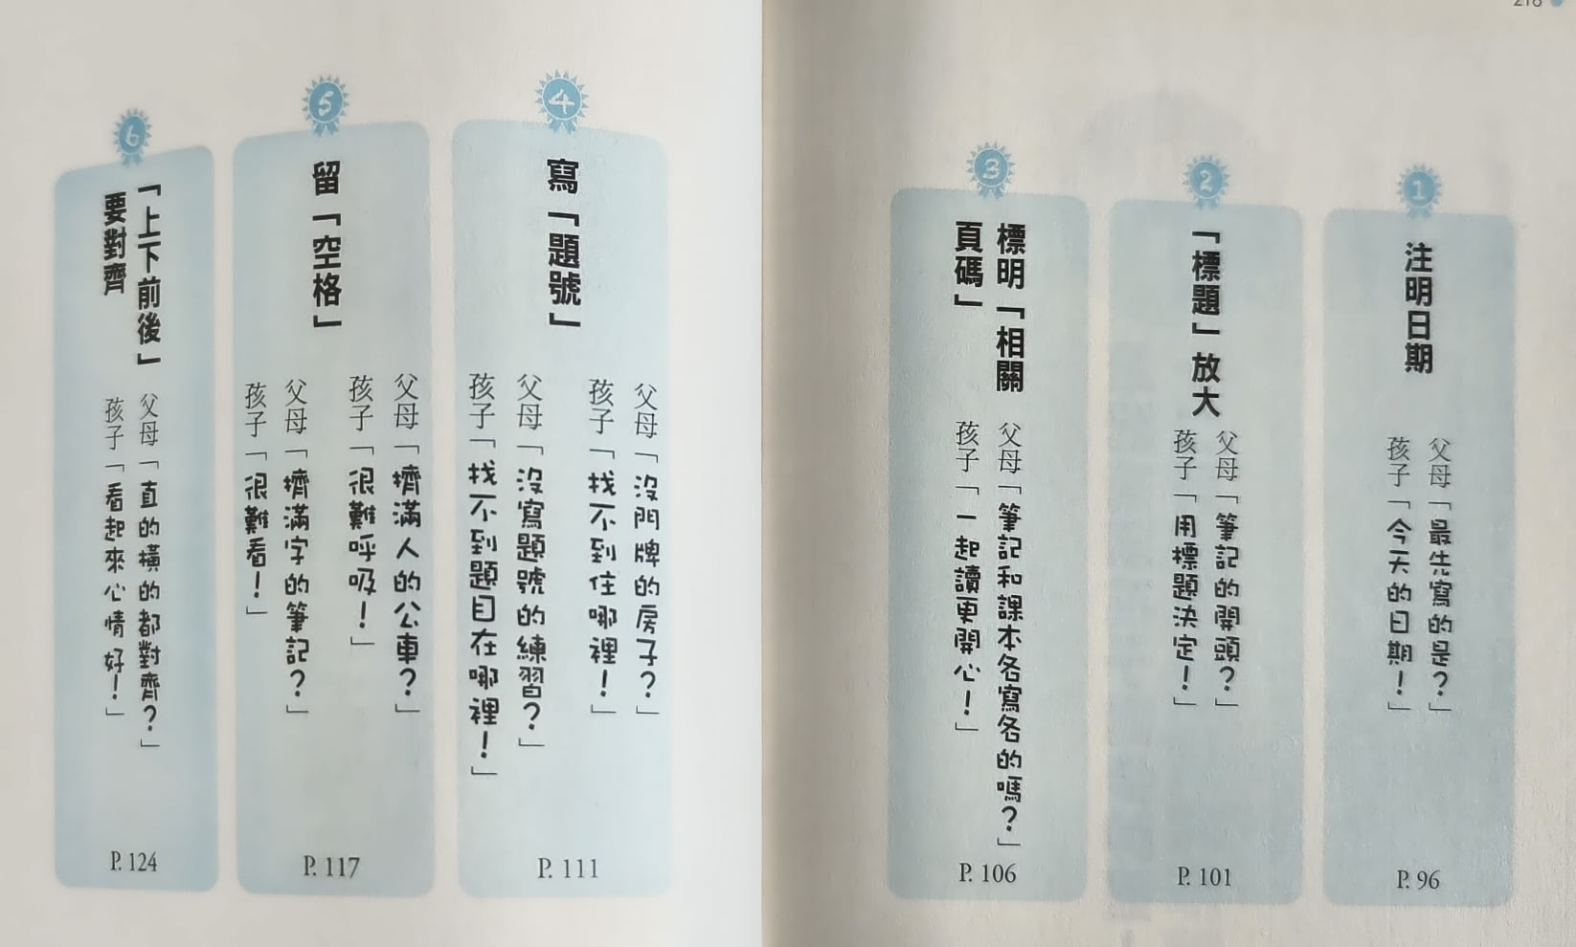

Slide 6
